Slide 1
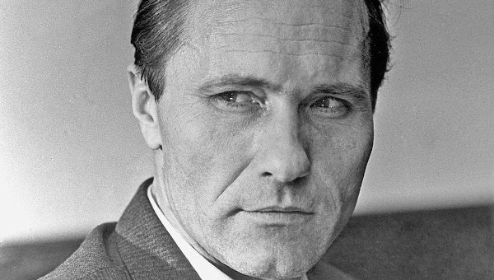
ШУКШИН Василий Макарович
1929 г. - 1974 г.

Slide 2
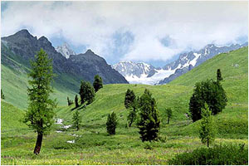
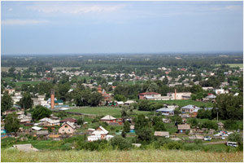
Василий Макарович Шкшин родился 25 июля 1929 года в крестьянской семье. Отец его, Макар Леонтьевич Шукшин (1912—1933), был арестован и расстрелян в 1933 году, во время коллективизации, реабилитирован посмертно в 1956 году. После ареста отца и до получения паспорта Василий Макарович именовался по материнской фамилии Василием Поповым.

Slide 3
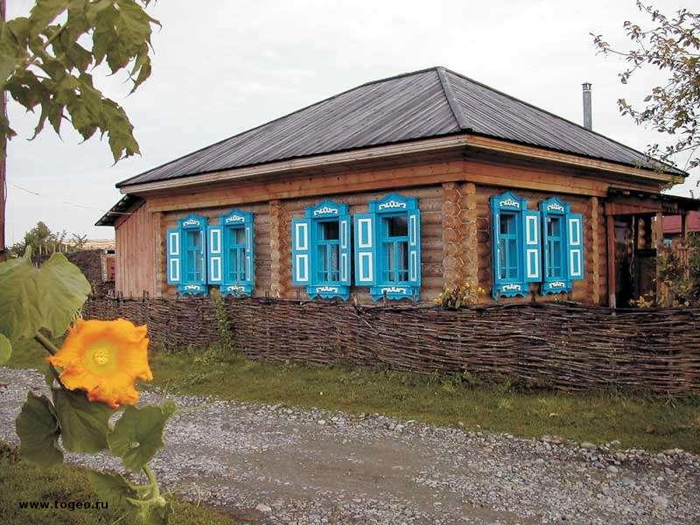
В 1943 году Шукшин окончил семилетку в селе Сростки Алтайского края и поступил в Бийский автомобильный техникум. Учился там два с половиной года, однако техникум не закончил. Вместо этого в 1945 году пошёл работать в колхоз в селе Сростки. В колхозе проработал недолго, в 1946 году покинул родное село. В 1947—1949 годах Шукшин работал слесарем на нескольких предприятиях треста Союзпроммеханизация: на турбинном заводе в Калуге, на тракторном заводе во Владимире. В армию Шукшина призывали служить из поселка Бутово Московской области.

Slide 4
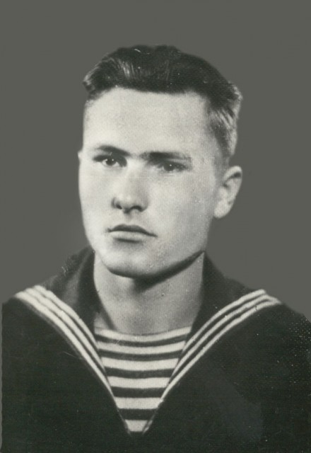
В 1949 году Шукшин был призван служить в Военно-Морской флот. Служил матросом на Балтийском флоте, затем радистом на Черноморском. Литературная деятельность Шукшина началась в армии, именно там он впервые попытался писать рассказы, которые читал своим сослуживцам. В 1953 году был уволен в запас с флота из-за обнаружившейся язвы желудка и вернулся в село Сростки.

Slide 5
В родном селе Василий Макарович сдал экстерном экзамены на аттестат зрелости в сростинской средней школе № 32. Пошёл работать учителем русского языка и словесности в Сросткинской школе сельской молодёжи. Некоторое время был даже директором этой школы. Как признавался сам Василий Макарович, учителем он был «неважнецким».
В 1954 году Шукшин отправился в Москву поступать во ВГИК. Чтобы собрать деньги на дорогу, его мать продала корову. Сначала Шукшин подал документы на сценарный факультет, но затем решил поступать на режиссёрское отделение и закончил его в 1960 году (мастерская М. И. Ромма). Во время учёбы во ВГИКе, по совету Ромма, Шукшин начал рассылать свои рассказы в столичные издания. В 1958 году в журнале «Смена» был опубликован его первый рассказ

Slide 6
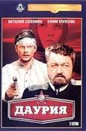
Шукшин актер, режиссер и сценарист
Режиссер
1960 — Из Лебяжьего сообщают — дипломная работа
1964 — Живёт такой парень
1965 — Ваш сын и брат
1969 — Странные люди
1972 — Печки-лавочки
1973 — Калина красная
Сценарист
1960— Из Лебяжьего сообщают (дипломная работа)
1964 — Живёт такой парень
1965 — Ваш сын и брат
1969 — Ваня, ты как здесь?(спектакль)
1969 — Странные люди
1971 — Пришёл солдат с фронта
1970 — Я пришёл дать вам волю
1972 — Печки-лавочки
1973 — Калина красная

Slide 7
Заслуженный деятель искусств РСФСР (1969).
Лауреат Государственной премии СССР (1971) и
Государственной премии РСФСР им. братьев Васильевых (1967).
Лауреат Ленинской премии (1976, посмертно).

